Slide 1
আজকের পাঠে তোমাদের স্বাগতম

Slide 2
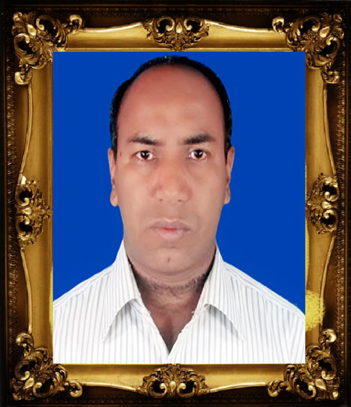
পরিচিতি
মোঃ আলমগীর হোসেন
সহকারী শিক্ষক(আইসিটি)
রহিমাপুর ফাজিল মাদ্রাসা,
পত্নীতলা, নওগাঁ ।
মোবাইলঃ ০১৭২৩৬২৬১০৮
বিষয়: তথ্য ও যোগাযোগ প্রযুক্তি
শ্রেণি: সপ্তম
অধ্যায়: তৃতীয়
সাইবার জগতের বেআইনী কাজ
সময়: ৫০ মিনিট
তারিখ – ১১/০৭/২০২০

Slide 3
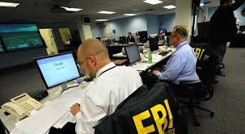
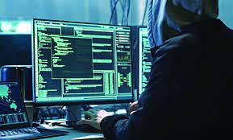
নিচের চিত্রটিতে আমরা কী দেখতে পাচ্ছি ?
হ্যাকিং
অন্যের কম্পিউটার বা সিস্টেমে অবৈধভাবে অনুপ্রবেশ করাকে বলা হয়

Slide 4
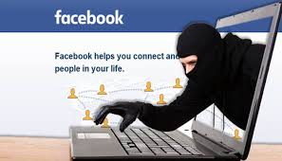
নিচের চিত্রটিতে আমরা কী দেখতে পাচ্ছি ?
সাইবার হামলা
অনেকগুলো ফেসবুক ব্যবহারকারীর একাউন্ট হ্যাকিংয়ের চেষ্টা করাকে বলা হয়

Slide 5
নিচের চিত্রটিতে আমরা কী দেখতে পাচ্ছি ?
Wi-Fi এর এডমিন প্যানেল এ লগিন করুন
আপনার Wi-Fi কে সুরক্ষিত করতে হবে কিভাবে ?

Slide 6
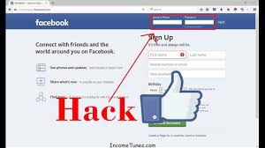
নিচের চিত্রটিতে আমরা কী দেখতে পাচ্ছি ?
ফেসবুকের এর নিরাপত্তা পাতা Security and Login করে ।
সামাজিক নেটওর্য়াকিং সাইট সুরক্ষিত করতে হবে কিভাবে ?

Slide 7
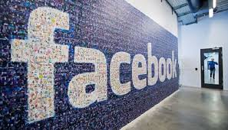
নিচের চিত্রটিতে আমরা কী দেখতে পাচ্ছি ?
Menlo Park, California, United States
FACEBOOK -এর সদর দপ্তর কোথায়?

Slide 8
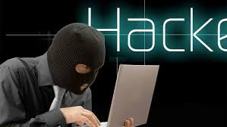
আজকের পাঠ
সাইবার জগতের বেআইনী কাজ

Slide 9
শিখনফল
এই পাঠ শেষে শিক্ষার্থীরা…
হ্যাকিং কী তা বলতে পারবে ।
ইন্টারনেটের অনৈতিক কাজ ব্যাখ্যা করতে পারবে ।
সাইবার জগতের বেআইনী কাজ বর্ণনা করতে পারবে ।

Slide 10
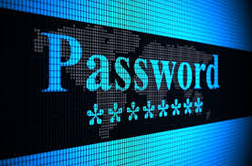
সাইবার অপরাধ বা কম্পিউটার অপরাধ
আইনগত বা আইনবহির্ভূতভেবে বিশেষ তথ্যসমূহ বাধাপ্রাপ্ত বা প্রকাশিত হলে গোপনীয়তার লঙ্ঘন ঘটে। হ্যাকিং, কপিরাইট লঙ্ঘন, শিশু পর্নোগ্রাফির মতো অপরাধগুলো বর্তমানে উচ্চমাত্রা ধারণ করেছে। "ইন্টারনেট ও মোবাইল ফোনের আধুনিক টেলিযোগাযোগ নেটওয়ার্ক ব্যবহার করে, ইচ্ছাকৃতভাবে মানসিক এবং শারীরিক ক্ষতির উদ্দেশ্যে নারীর প্রতি অপরাধ"। আন্তর্জাতিকভাবে, রাষ্ট্রীয় বা ও-রাষ্ট্রীয় সত্তা কর্তৃক গুপ্তচরবৃত্তি, আর্থিক প্রতারণা, আন্তঃসীমান্ত অপরাধ, কিংবা অন্তত একটি রাষ্ট্রের স্বার্থ জড়িত এরূপ বিষয়ে হস্তক্ষেপজনিত সাইবার অপরাধকে সাইবার যুদ্ধ হিসেবে অভিহিত করা হয়।
এটি এমন একটি অপরাধ যা কম্পিউটার এবং কম্পিউটার নেটওয়ার্কের সাথে সম্পর্কিত ।

Slide 11
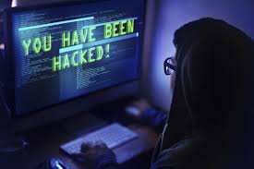
সাইবার ক্রাইম কি?
মানহানিকর বা বিভ্রান্তিমূলক কিছু পোস্ট করলে, ছবি বা ভিডিও আপলোড করলে, কারও নামে অ্যাকাউন্ট খুলে বিভ্রান্তমূলক পোস্ট দিলে, কোনো স্ট্যাটাস দিলে কিংবা শেয়ার বা লাইক দিলেও সাইবার অপরাধ হতে পারে অনলাইন ব্যবহারে সাবধান বা সচেতন থাকার কোনো বিকল্প নেই।
যেসব যন্ত্র নেটওয়ার্ক দ্বারা একসাথে যুক্ত থাকে যেমন কম্পিউটার অথবা মোবাইল , এসব যন্ত্র ব্যবহার করে যখন কোন অপরাধ করা হয় তাকে সাইবার ক্রাইম বলে।
সাইবার ক্রাইম কি? যেসব যন্ত্র নেটওয়ার্ক দ্বারা একসাথে যুক্ত থাকে যেমন কম্পিউটার অথবা মোবাইল এসব যন্ত্র ব্যবহার করে যখন কোন অপরাধ করা হয় তাকে সাইবার ক্রাইম বলে। যারা এধরণের অপরাধের সাথে যুক্ত থাকে তাদের সাইবার অপরাধী বলে।

Slide 12
একক কাজ
১ . সাইবার অপরাধ কী ।
২ . সাইবার ক্রাইম কী ।

Slide 13
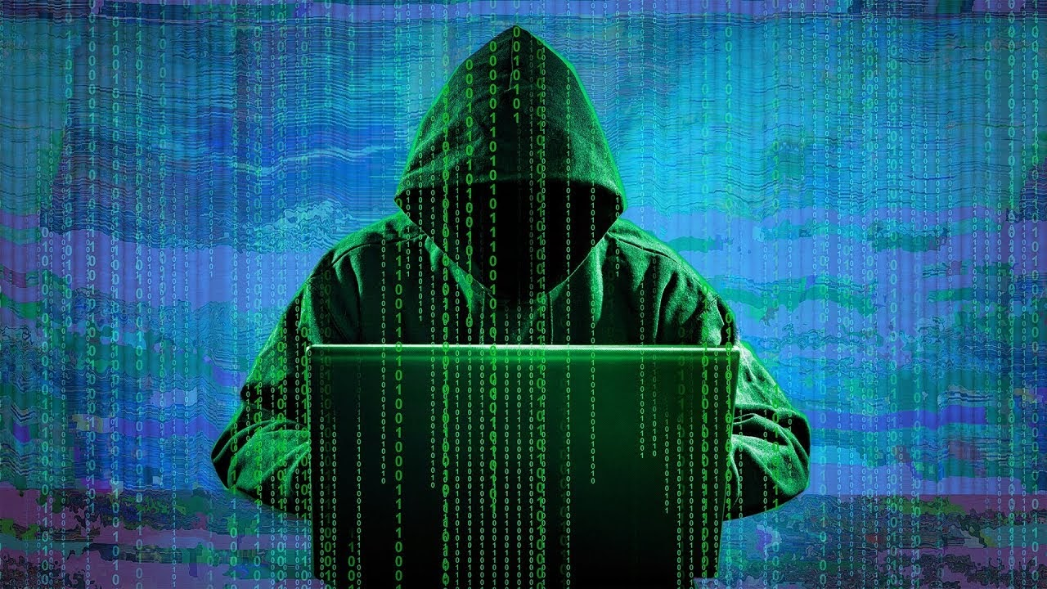
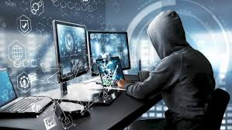
হ্যাকিং কী?
কোন ব্যক্তির অনুমতি ছাড়া যদি অন্য কোন ব্যক্তির অ্যাকাউন্টে বা নেটওয়ার্কে বা কম্পিউটারে প্রবেশ করে সেখান থেকে গুরুত্বপূর্ণ তথ্য গ্রহণ করা, মুছে ফেলা বা এমন কোনভাবে পরিবর্তন করা যা ওই ব্যক্তি বা প্রতিষ্ঠানের জন্য ক্ষতিকারক হয়, তাহলে তাকে হ্যাকিং বলা হয়। হ্যাকিং এর মাধ্যমে অনলাইন জগতে প্রায় সবকিছুই করা সম্ভব। যেমন: অনলাইন অ্যাকাউন্ট থেকে টাকা চুরি করা, কোন ব্যক্তির ব্যক্তিগত তথ্য সংগ্রহ, ভাইরাস বা কোন ক্ষতিকর প্রোগ্রামের মাধ্যমে আক্রমণ এই সব কিছুই হ্যাকিং এর মাধ্যমে করা সম্ভব।

Slide 14
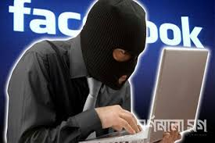
হ্যাকার বলতে কি বুঝ ?
যেই ব্যাক্তি হ্যাকিং করা বা হ্যাকিং এর সাথে জড়িত তাকেই হ্যাকার বলে। হ্যাকার নিরাপত্তা ব্যবস্থার দুর্বল দিক খুঁজে বের করার কাজে বিশেষভাবে দক্ষ। একই সঙ্গে তিনি অন্য কম্পিউটার বা নেটওয়ার্ক ব্যবস্থায় অবৈধভাবে অনুপ্রবেশ করতে সক্ষম। কোনো কম্পিউটারের সিস্টেম বা নেটওয়ার্কে দুর্বলতা খুঁজে বের করে সেই সিস্টেম বা নেটওয়ার্কের নিরাপত্তা ভাঙ্গাই হ্যাকারদের প্রধান কাজ।

Slide 15
হ্যাকিং থেকে বাঁচার উপায়
১. এমন কোন লিংক বা সাইটে সাইন ইন করা যাবে না যেটা অপরিচিত বা আপনি ইমেইল বা অপরিচিত কোন মাধ্যমে থেকে পেয়েছেন।
২. অপরিচিত কোন সফটওয়ার ব্যবহার থেকে বিরত থাকতে হবে।
৩. এন্টিভাইরাস বা আপনার সিস্টেমকে নিরাপত্তা দিতে পারে এমন সফটওয়ার ব্যবহার করতে হবে।
৪. যেকোন ব্যক্তির সাথে নিজের ব্যক্তিগত তথ্যের পাশাপাশি ইমেইল বা পাসওয়ার্ড আদান প্রদান থেকে বিরত থাকতে হবে।
৫. আপনি একজন ডেভলপার হয়ে থাকলে আপনাকে অবশ্যই সাধারণ ব্যবহারকারী থেকে আরো ভালো করে নিজের সিস্টেমের সিকিউরিটি সম্পর্কে সচেতন থাকতে হবে।
এই বিষয়ে কোনো সন্দেহ নেই যে হ্যাকিং একটি অপরাধ। অন্যের প্রাইভেসি নষ্ট করার কোনো অধিকার আমার বা আপনার কারো নেই। তথ্যপ্রযুক্তির বহুল ব্যবহারের পাশাপাশি তাই আমাদের সকলের উচিত হ্যাকিং এবং অন্যান্য সাইবার অপরাধগুলো সম্পর্কে সচেতন হওয়া।

Slide 16
হ্যাকারের প্রকারভেদ
হ্যাকার সাধারণত দুই ধরনের হয়
একটি ওয়েবসাইট, যা আমরা সাধারণত দেখতে পাই প্রত্যেক ওয়েবসাইট নির্মাতা আইডি পাসওয়ার্ড দিয়ে এর দরজা লক করে রাখে কেউ কেউ আইডি পাসওয়ার্ড পাশ কাটিয়েও ভেতরে ঢুকে যায়। হ্যাকিং অনেক ধরণের হতে পারে। মোবাইল ফোন, ল্যান্ড ফোন, গাড়ি ট্র্যাকিং, বিভিন্ন ইলেক্ট্রনিক্স ও ডিজিটাল যন্ত্র সবকিছুকেই হ্যাকিং এর মাধ্যমে নিয়ন্ত্রণ করা সম্ভব। হ্যাকাররা সাধারণত বিভিন্ন নেটওয়ার্ক, ওয়েবসাইট বা ইলেকট্রনিক্স ডিভাইসের ত্রুটি বের করে সেই ত্রুটির ওপর ভিত্তি করেই হ্যাক করে।

Slide 17
জোড়ায় কাজ
১ . হ্যাকিং কী।
২ . হ্যাকার বলতে কি বুঝ।

Slide 18
হ্যাকিং-এর ইতিহাস
গত শতাব্দীর পঞ্চাশ ও ষাটের দশকে মূলতঃ ম্যাসাচুসেট ইনস্টিটিউড অফ টেকনোলজি (MIT) এর কিছু শিক্ষার্থী তাদের মেধার সর্বোত্তম ব্যবহারের জন্য গঠন করে বিশেষ একটি দল, যারা অন্যান্য শিক্ষার্থীদের তুলনায় চিন্তা ও দক্ষতায় অনেক এগিয়ে। যেকোনো প্রোগ্রামিং সমস্যা সমাধানের জন্য MIT এর এই দলই শেষ ভরসা। এই দলেরই প্রত্যেক সদস্যকে বলা হত হ্যাকার।
সত্তরের দশকে আবির্ভাব ঘটে ফ্রিকদের। এরাও এক ধরণের হ্যাকার কিন্তু তাদের কাজের ধরণ অনুযায়ী এই নামকরণ করা হয়। এরা টেলিফোন সিস্টেমের নেটওয়ার্ক হ্যাক করে বিনা খরচে কথা বলতো টেলিফোনে। ১৯৭০ সালে টেলিফোন সিস্টেমের নেটওয়ার্ক হ্যাক করার জন্য John Thomas Draper নামে একজন ফ্রিকারকে একাধিক-বার গ্রেফতার করা হয়। যিনি Captain Crunch নামেও পরিচিত।
যুক্তরাষ্ট্রের প্রতিরক্ষা বাহিনীর আন্তর্জাতিক নিরাপত্তা ভেদ করে তাদের ওয়েবসাইট হ্যাক করে ঢুকে গিয়েছিল

Slide 19
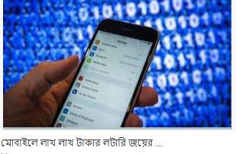
ইন্টারনেটে অনৈতিক কাজ
অনলাইনে লটারি টিকেট কিনুন. মানুষ বহু বছর ধরেই লটারি খেলছে আর বড় বড় জ্যাকপট ও জিতছে।
লটারি অফিসগুলো এখনো জনপ্রিয় , কিন্তু দিন দিনই আরো বেশি সংখ্যক মানুষ লটারি খেলার জন্য ইন্টারনেট ব্যাবহার করছেন । LottoPark কে ধন্যবাদ, এখন আপনি সহজে অনলাইনে লটারির টিকেট কিনতে পারবেন । শুধুমাত্র কয়েকটা ক্লিকের মাধ্যমে আপনি নিজের ঘরে বসেই ...
ইমেইলে লটারি ও নিরাপদে টাকা রাখার জন্য এরকম অনেক লোভনীয় ইমেইল পাঠিয়ে অনেকে প্রতারনার ফাঁদ পাতে

Slide 20
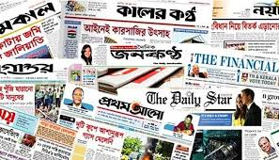
ইন্টারনেটে অনৈতিক কাজ
সম্প্রতি গুগলের যে ট্রেন্ড, রিসার্চ, তাতে দেখা গেছে, ৯০ শতাংশ মানুষ নিউজ দেখার জন্য ইন্টারনেটে প্রবেশ করেন। দিনে তাতে একাধিকবার মানুষ প্রবেশ করেন। এটার মধ্য দিয়ে অনলাইন পত্রিকা একটি জ্ঞানভিত্তিক সমাজ গঠনে বিরাট অবদান রাখছে। ডিজিটাল বাংলাদেশ বিনির্মাণে শেখ হাসিনার ভিশন (২০২১) পূরণে অনলাইন নিউজ পোর্টালগুলো গুরুত্বপূর্ণ ভূমিকা পালন করছে।
আজকাল দেশ ও পৃথিবীর প্রায় সব গুরুত্বপূর্ণ পত্রিকাই ইন্টারনেটে থাকে। অনেক জায়গায় পাঠকরা সরাসরি মন্তব্য লিখতে পারে।

Slide 21
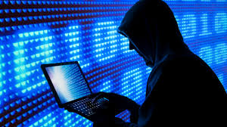
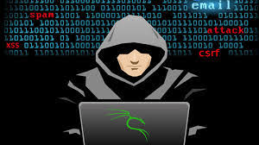
সাইবার জগতে বেআইনী কাজ
আমরা মনে রাখবো,
ওয়েবসাইট হ্যাকিং করা শুধু যে অনৈতিক কাজ তা নয়, সেটা একই সাথে বেআইনী কাজ।

Slide 22
সাইবার জগতে বেআইনী কাজ
দূষিত সফটওয়্যার বা কম্পিউটার
অনেক সময় আপনার ফোন, ট্যাব, কম্পিউটার, এমনকি ক্রোম বা ফায়ারফক্সের মতো ব্রাউজিং সফটওয়্যার বিশেষ কোড দ্বারা আক্রমণের শিকার হতে পারে। যদি আপনার একাউন্ট থেকে নিজে নিজেই অন্যদের কাছে বার্তা যেতে থাকে, বা একাউন্ট ব্যবহারের ভুল ইতিহাস দেখায় অথবা অ্যাকটিভিটি লগে এমন সব পোস্ট দেখতে পান, যা আপনি মনে করতে পারছেন না, তখন আপনার সতর্ক হওয়া উচিত।
কম্পিউটার বা মোবাইল খুব আস্তে কাজ করছে, এমন সফটওয়্যার দেখতে পাচ্ছেন যা আপনি ইন্সটল করেননি, আপনার সার্চ ইঞ্জিন পাল্টে গেছে কিন্তু আপনি তা করেননি,তখনো বুঝতে হবে হয়তো আপনি আক্রান্ত হয়েছেন।
মেলিসা ভাইরাস তৈরি করার অপরাধে ডেভিড স্মিথ নামে এই মানুষটির দশ বছর জেল হয়েছিল।

Slide 23
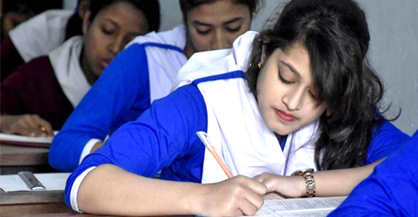
মুল্যায়ন
হ্যাকিং কী ?
ইন্টারনেটের অনৈতিক কী কী কাজ রয়েছে?
সাইবার জগতের বেআইনী কাজ কীভাবে করে?

Slide 24
বাড়ির কাজ
তুমি কীভাবে অনৈতিক কাজ থেকে নিজেকে
বিরত রাখতে পারবে? বর্ণনা কর।

Slide 25
ক্লাসের সবাইকে ধন্যবাদ জানিয়ে শেষ করছি

